Slide 1
Тема: «Створення 3-D-сцени для гри «Ballance» з застосуванням Babylon JS
Виконавець:
Луньов Олександр Володимирович
Учень 10-В класу
Керівники:
Шастітко Наталія Олегівна
Заерко Олександр Валерійович

Slide 2
Мета роботи
Поглиблення знань у створенні 3-D-сцен за етапами:
Створення базової геометрії гри
Бейкінг
Додавання динамічності ресурсами технології Babylon JS
Тестування проекту

Slide 3
Актуальність роботи: Чому здобуті навички є корисними?
Надзвичайно великий діапазон використання 3-D-технологій
Ефективність та популярність використання 3-D-технологій та web-технологій
Кросплатформність = доступність

Slide 4
Основні завдання
Створення динамічної 3-D-сцени онлайн-гри «Ballance»
Налаштування додаткових параметрів сцени можливостями Babylon JS (аудіосупровід, візуальні ефекти тощо)
Тестування проекту + аналіз виконаної роботи
Додаткові завдання
Створення декількох сцен (рівнів)
Розробка меню гри за допомогою html, css.

Slide 5






Вибір технологій
3-D-редактор (baking)
кросбраузерний фреймворк
Текстовий редактор
3-D-редактор (геометрія)
2-D-редактор (Корекція текстур)
Мова програмування

Slide 6
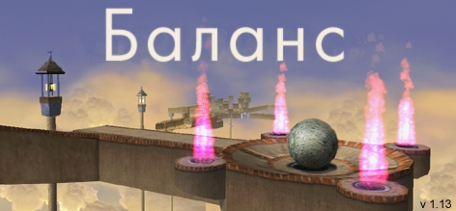

Концепція гри

Slide 7

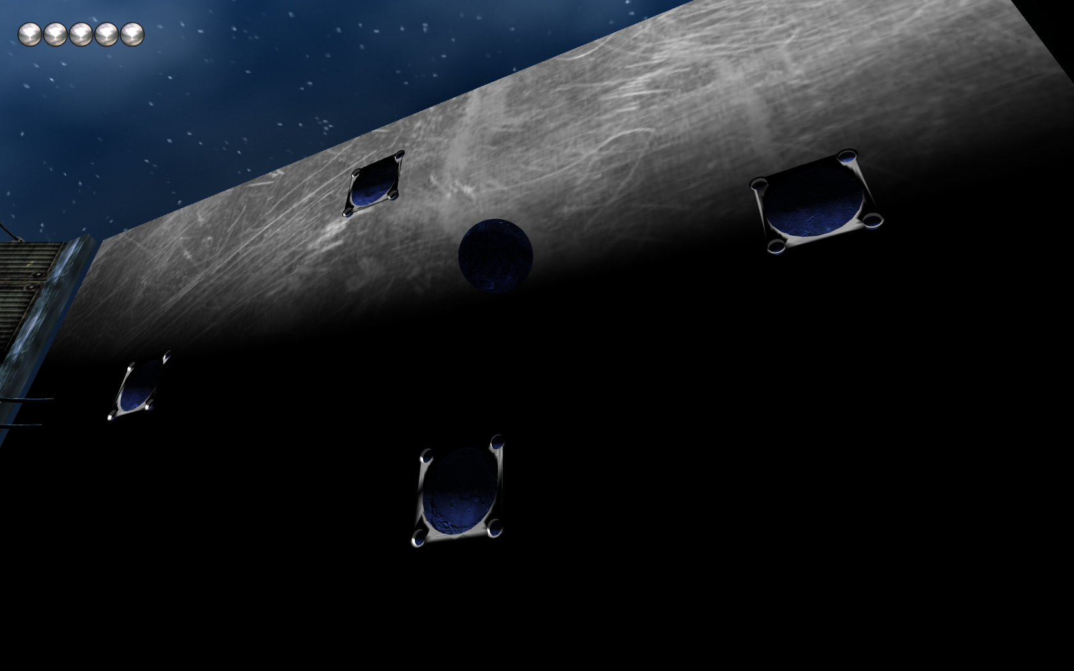
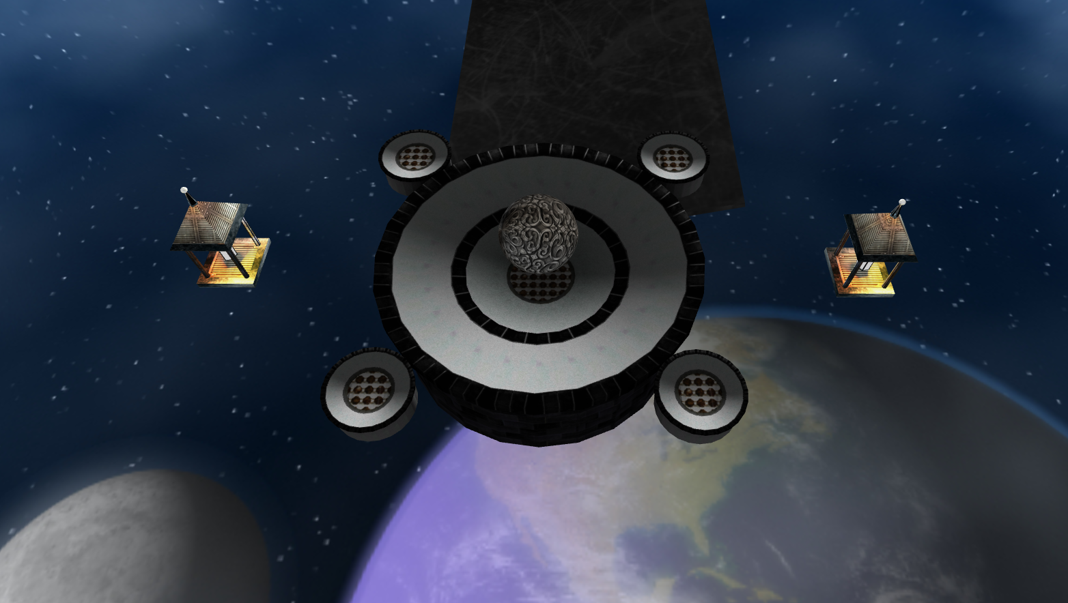
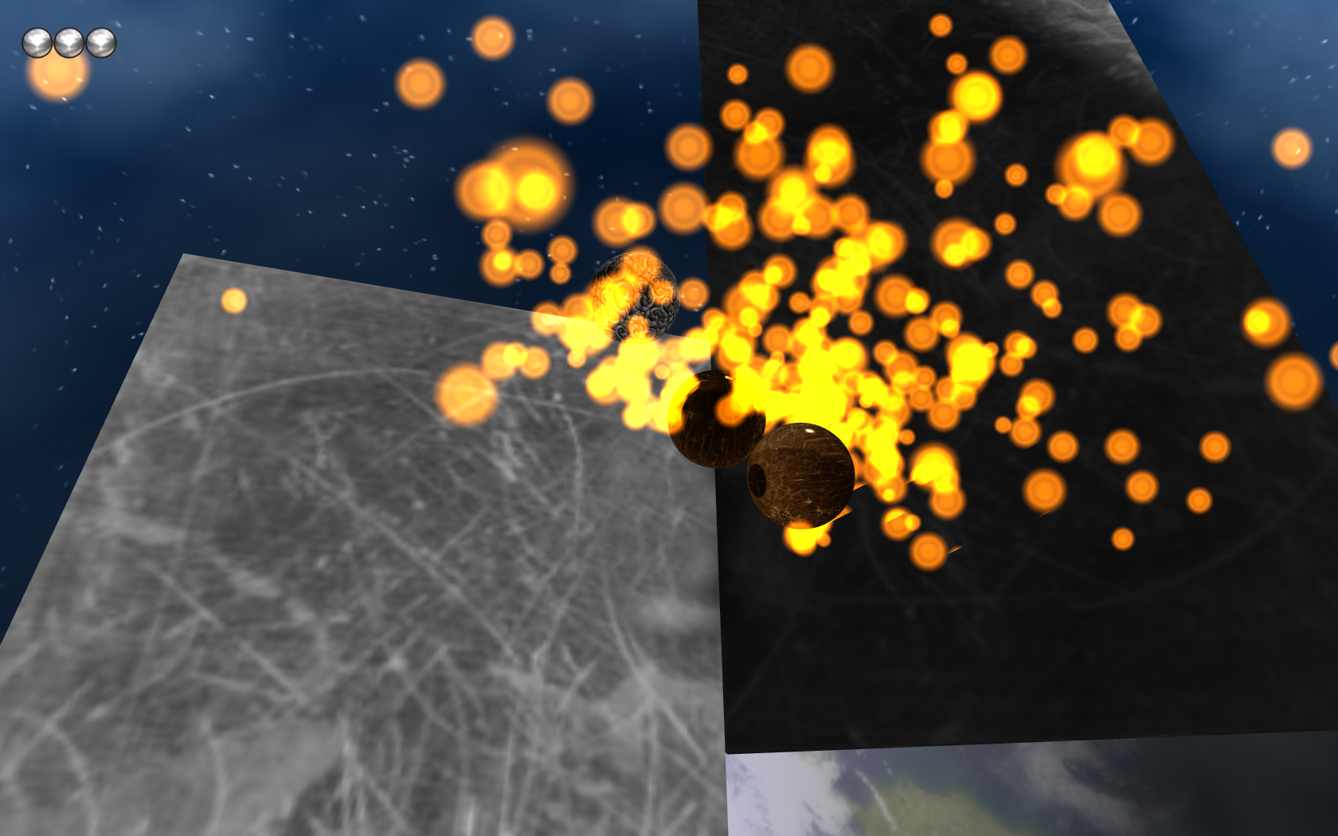
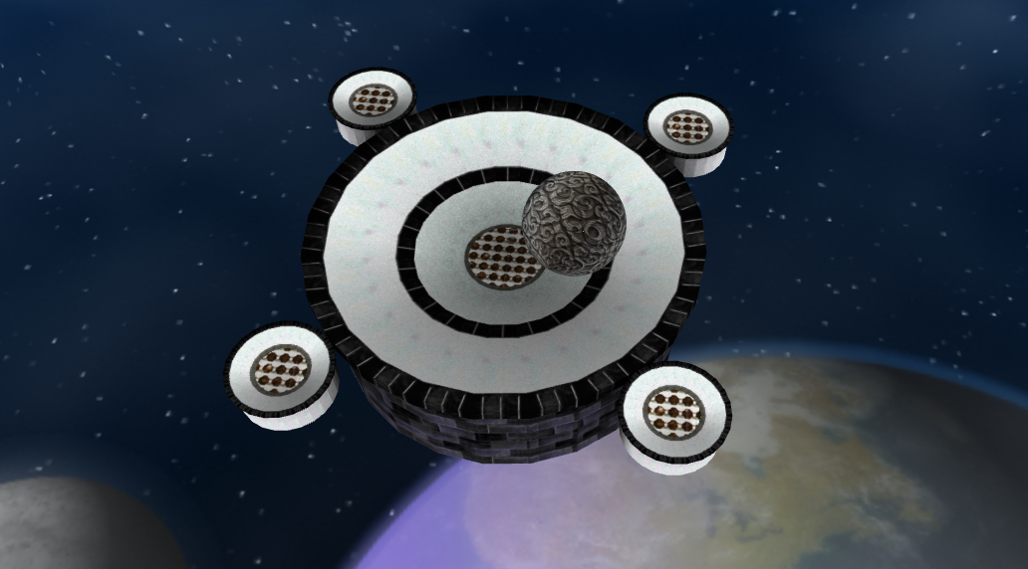
Концепція гри
Обмежена кіл-сть спроб (життів)
Серія пасток
Початок гри (Точка А)
Фініш (Точка В)

Slide 8
Висновки
Основні цілі були досягнуті:
Cтворення повноцінної динамічної 3-D онлайн-сцени з допомогою Babylon JS.
Додаткове налаштування сцени – підключено аудіо-файли, залучені додаткові візуальні ефекти (particile system).
Додаткові цілі були досягнуті:
Створення декількох сцен-рівнів.
Було створено меню гри за допомогою html, css.
Шляхи покращення проекту: модернізація геометрії на певних ділянках, додаткове налаштування світла, розробка декоративних об’єктів – ліхтарів, платформ тощо.

